Slide 1
L’impact du risque inondation sur le prix de l’immobilier : le cas de la ville de Tours (37)
Projet de Fin d'Études
SEGUIN Pauline et SIMON Raphaëlle
Directrice de recherche : GRALEPOIS Mathilde

Slide 2
Plan
Introduction
Méthode : des données sensibles et protégées
Le risque inondation a-t-il un impact sur le prix de l’immobilier à Tours ? Nos résultats
Conclusion
PFE SEGUIN Pauline et SIMON Raphaëlle - Directrice de recherche : Madame GRALEPOIS

Slide 3
Introduction
Contexte :
Majorité des grandes villes construites en zone inondable,
Evolution des réglementations dans ces zones,
Implique des modifications sur le développement urbain.
Enjeux :
Protection de la population,
Vivre en zone inondable,
Contraintes réglementaires,
Nécessité de développement urbain.
Problématique : Le risque inondation impact-il le prix de l’immobilier ?
PFE SEGUIN Pauline et SIMON Raphaëlle - Directrice de recherche : Madame GRALEPOIS

Slide 4
Méthode : des données sensibles et protégées
Une évolution du sujet important
Cheminement du sujet très important à cause de plusieurs contraintes :
“L’évolution des prix de l’immobilier dans les zones à risque”
→ mais pas de base de données exploitable (base PERVAL, Bien pour IDF, Filocom, DVF, etc).
Recherche d’une ville de Centre Val de Loire ayant un PPRI approuvé entre 2012 et 2014 et un événement intervenu en 2016 pour distinguer les deux hypothèses (CatNat et Gaspar) → pas de communes à proximité.
Etude de cas de Tours, PPRI approuvé en 2016 au moment des crues.
PFE SEGUIN Pauline et SIMON Raphaëlle - Directrice de recherche : Madame GRALEPOIS
Notes:
les difficultés à obtenir les données → évolution du sujet forcée
Comment on s’en est sorties
Les entretiens (l’exploitation de ces entretiens) qu’on a obtenu et les données exploitées
L’utilisation de Toaster, à quoi ça sert ? Pourquoi on l’utilise ? Comment on l’utilise ? Pour montrer quoi ? Excel aussi

Slide 5
Méthode : des données sensibles et protégées
Une évolution du sujet important
Problématique retenue : l’impact du risque inondation sur le prix de l’immobilier à Tours.
Etat de l’art sur la relation entre le risque et l’immobilier en France.
Le cas de Tours : portrait de la ville, mise en contexte (réglementations, crues, marché de l’immobilier).
PFE SEGUIN Pauline et SIMON Raphaëlle - Directrice de recherche : Madame GRALEPOIS
Notes:
les difficultés à obtenir les données → évolution du sujet forcée
Comment on s’en est sorties
Les entretiens (l’exploitation de ces entretiens) qu’on a obtenu et les données exploitées
L’utilisation de Toaster, à quoi ça sert ? Pourquoi on l’utilise ? Comment on l’utilise ? Pour montrer quoi ? Excel aussi

Slide 6
Méthode : des données sensibles et protégées
Des entretiens qui confortent les résultats trouvés
Prises de contacts avec plusieurs professionnels : agents immobiliers, promoteurs immobiliers et la SET.
Grille de questions : connaître leurs points de vue, ressentis, la réalité du marché, etc.
Exploitation des entretiens :
  Parallèle entre la documentation sur l’impact du risque sur le prix de l’immobilier et leurs connaissances sur le terrain,
  Confrontation des résultats avec les avis des professionnels du secteur.
PFE SEGUIN Pauline et SIMON Raphaëlle - Directrice de recherche : Madame GRALEPOIS

Slide 7
Méthode : des données sensibles et protégées
Un travail de documentation important
Plusieurs documents fournis par différents acteurs : Madame GRALEPOIS, Madame CAZAUX, la Métropole de Tours, etc.
Lecture d’articles et documents électroniques sur internet (thèses, rapports d’expertises, articles, extraits de publication, etc).
PFE SEGUIN Pauline et SIMON Raphaëlle - Directrice de recherche : Madame GRALEPOIS

Slide 8
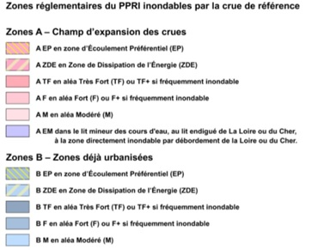
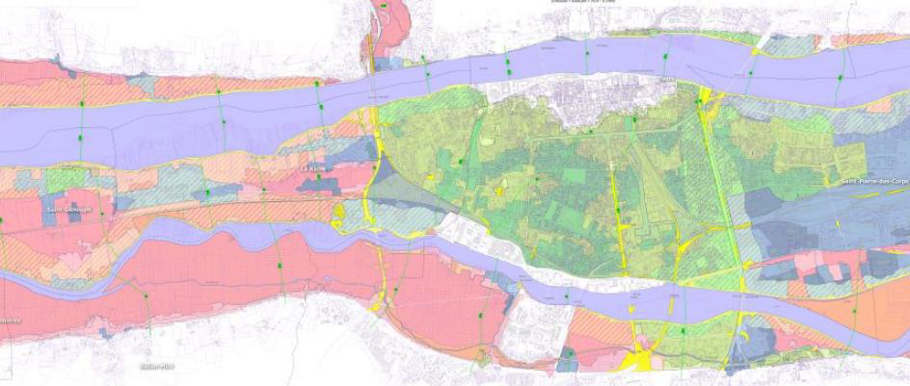
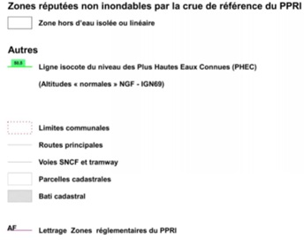

Méthode : des données sensibles et protégées
Un travail de documentation important
PPRI Val de Tours-Val de Luynes approuvé en 2016
Source : PPRI Val de Tours-Val de Luynes 2016,
Direction Départementale des Territoires d’Indre-et-Loire
PFE SEGUIN Pauline et SIMON Raphaëlle - Directrice de recherche : Madame GRALEPOIS

Slide 9
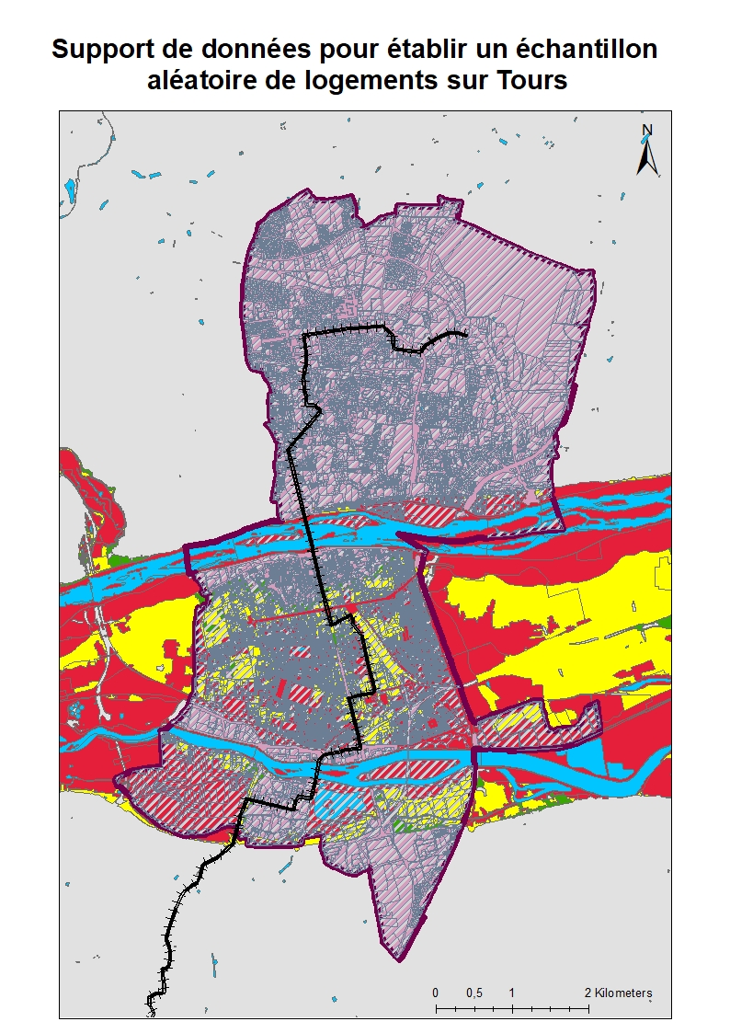
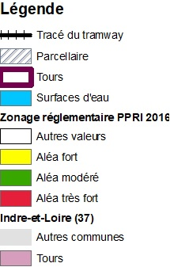
Méthode : des données sensibles et protégées
L’exploitation des données : création d’une cartographie
Croisement BD Parcellaire x PPRI 2016 Val de Tours-Val de Luynes
Centre-ville de Tours : intégralement en zone inondable
Source : PPRI Val de Tours-Val de Luynes 2016, BD TOPO IGN, réalisation personnelle, 2018
PFE SEGUIN Pauline et SIMON Raphaëlle - Directrice de recherche : Madame GRALEPOIS

Slide 10
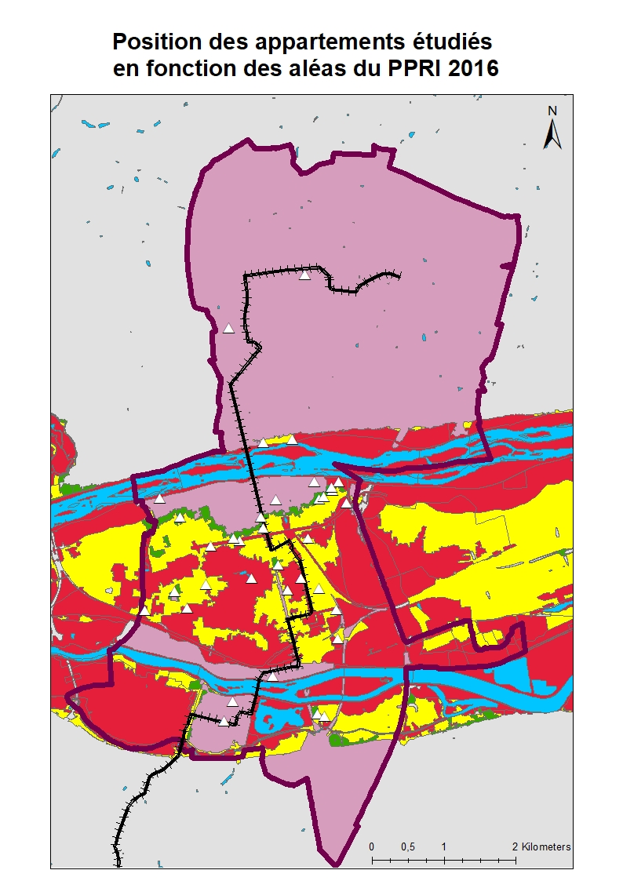
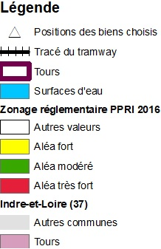
Méthode : des données sensibles et protégées
L’exploitation des données : création d’une cartographie
Choix aléatoire d’appartements sur le territoire de Tours : meilleursagents.com x PPRI 2016 Val de Tours-Val de Luynes
Création de leur emplacement pour exploiter leurs données : adresses, coordonnées GPS, etc.
Source : PPRI Val de Tours-Val de Luynes 2016, BD TOPO IGN, réalisation personnelle, 2018
PFE SEGUIN Pauline et SIMON Raphaëlle - Directrice de recherche : Madame GRALEPOIS
Notes:
80% d’appartements insee 2014

Slide 11
Méthode : des données sensibles et protégées
L’exploitation des données : les logiciels Toaster et Excel
La méthode des prix hédonistes : prendre toutes les caractéristiques d’un bien pour en évaluer son prix. Notre cas : Tours en zone inondable.
Utilisation d’Excel : Tableur de données
Utilisation de Toaster : Exploitation des données simplifiées. Permet de :
Créer un un système logique pour appréhender la problématique
Proposer des modélisations des différentes courbes
Simplification de la manipulation de données
PFE SEGUIN Pauline et SIMON Raphaëlle - Directrice de recherche : Madame GRALEPOIS

Slide 12
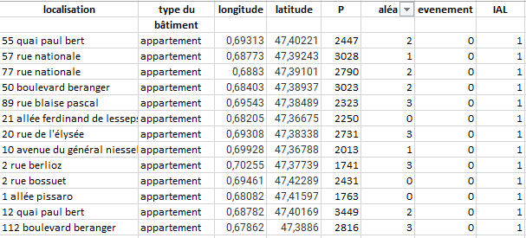
Le risque inondation a-t-il un impact sur le prix de l’immobilier à Tours ? Tableau de données
Tableau de l’échantillon de données de l’étude
Données du PPRI 2016 Val de Tours-Val de Luynes, meilleursagents.com, réalisation personnelle, 2018
PFE SEGUIN Pauline et SIMON Raphaëlle - Directrice de recherche : Madame GRALEPOIS
Notes:
résultats , interprétations

Slide 13
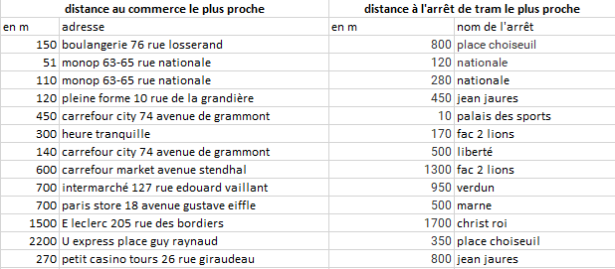
Le risque inondation a-t-il un impact sur le prix de l’immobilier à Tours ? Tableau de données
Tableau de l’échantillon de données de l’étude
Données du PPRI 2016 Val de Tours-Val de Luynes, meilleursagents.com, réalisation personnelle, 2018
PFE SEGUIN Pauline et SIMON Raphaëlle - Directrice de recherche : Madame GRALEPOIS
Notes:
résultats , interprétations

Slide 14
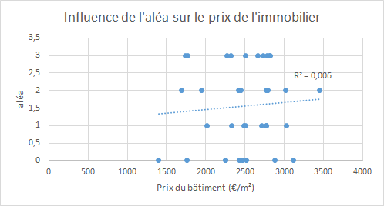
Le risque inondation a-t-il un impact sur le prix de l’immobilier à Tours ? Le prix et l’aléa
R² = 0.006
Aucune influence de l’aléa sur le prix de l’immobilier
Influence de l’aléa sur le prix de l’immobilier à Tours
Données du PPRI 2016 Val de Tours-Val de Luynes, meilleursagents.com, réalisation personnelle, 2018
PFE SEGUIN Pauline et SIMON Raphaëlle - Directrice de recherche : Madame GRALEPOIS
Notes:
résultats , interprétations

Slide 15
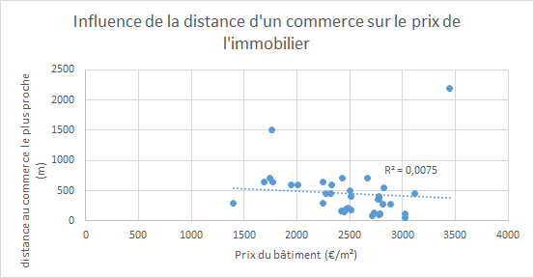
Le risque inondation a-t-il un impact sur le prix de l’immobilier à Tours ? Le prix et les commerces
R² = 0.0075
Pas d’influence de la proximité d’un commerce sur le prix de l’immobilier
Influence de la distance d’un commerce sur le prix de l’immobilier à Tours
Données du PPRI 2016 Val de Tours-Val de Luynes, meilleursagents.com, réalisation personnelle, 2018
PFE SEGUIN Pauline et SIMON Raphaëlle - Directrice de recherche : Madame GRALEPOIS

Slide 16
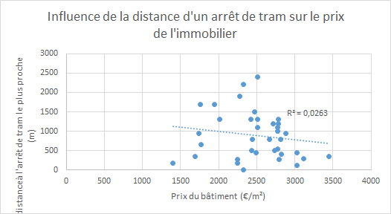
Le risque inondation a-t-il un impact sur le prix de l’immobilier à Tours ? Le prix et le tram
R² = 0.0263
Pas de relation entre la proximité à un arrêt de tram et le prix de l’immobilier
Influence de la distance d’un arrêt de tram sur le prix de l’immobilier à Tours
Données du PPRI 2016 Val de Tours-Val de Luynes, meilleursagents.com, réalisation personnelle, 2018
PFE SEGUIN Pauline et SIMON Raphaëlle - Directrice de recherche : Madame GRALEPOIS

Slide 17
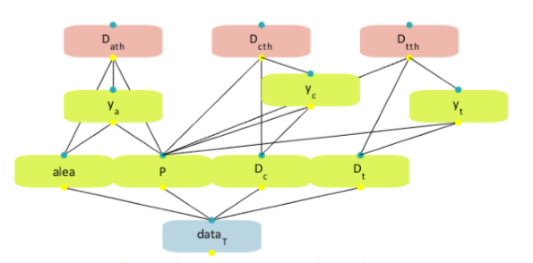
Le risque inondation a-t-il un impact sur le prix de l’immobilier à Tours ? Avec toaster
Modélisation de l'impact du risque et des aménités sur le prix des appartements à Tours
logiciel Toaster, réalisation personnelle, 2018
PFE SEGUIN Pauline et SIMON Raphaëlle - Directrice de recherche : Madame GRALEPOIS

Slide 18
Conclusion
Pour notre étude : aucun lien entre aléa et prix de l’immobilier
Aucune influence de la proximité avec un commerce ou un arrêt de tram
Cohérent avec les avis des professionnels de l’immobilier
Limites : temps court donc peu de données
PFE SEGUIN Pauline et SIMON Raphaëlle - Directrice de recherche : Madame GRALEPOIS
Notes:
Ce qu’on en tire, ce qu’on peut en conclure, sur quoi on pourrait travailler, peut-être des préconisations

